Slide 1
«Организация процесса подготовки к занятиям по физической культуре в старших группах»
Муниципальное бюджетное дошкольное
образовательное учреждение
«Детский сад № 223»
Руководитель проекта: Черных М.Е. старший воспитатель ,
Команда проекта: Щербакова Н.А. воспитатель,
Великанова Е.С.-учитель-дефектолог.

Slide 2
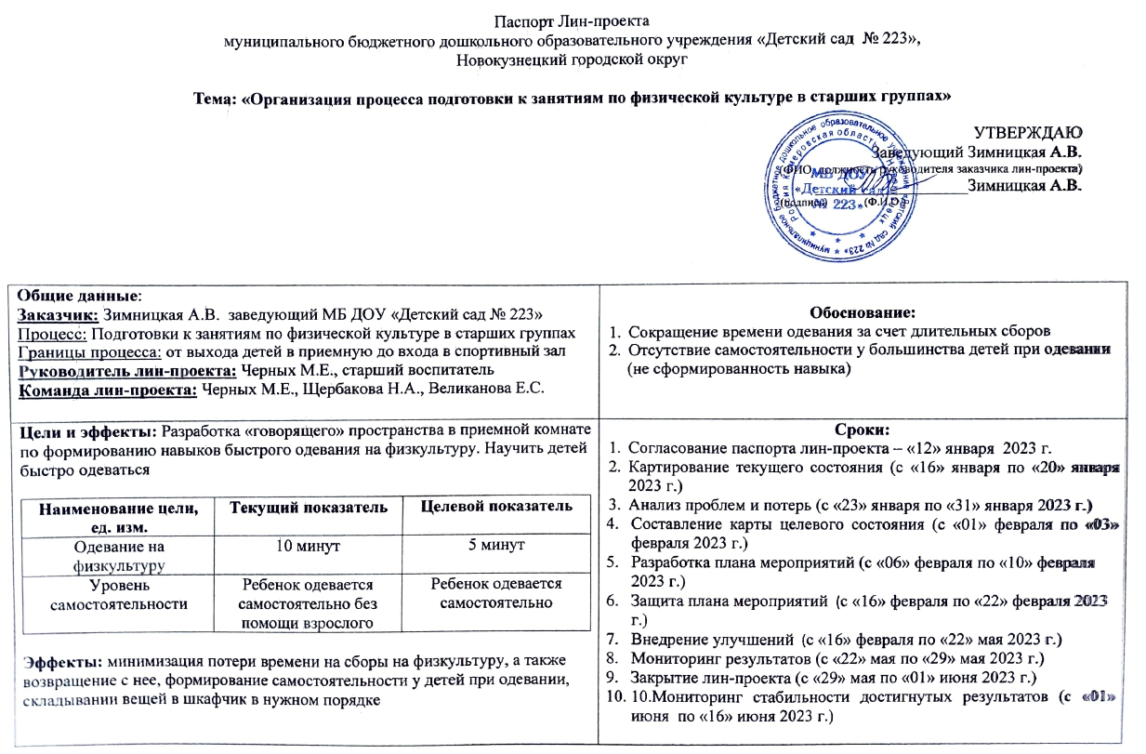
Паспорт проекта

Slide 3
Команда проекта
Черных Марина Евгеньевна –
старший воспитатель, руководитель проекта
Щербакова Наталья Александровна -воспитатель
Великанова Елена Сергеевна – учитель-дефектолог

Slide 4
Карта текущего состояния процесса
1. Плохая организация сбора детей на занятие по физической культуре – дети бесцельно перемещаются по приемной
2. Нет порядка в шкафах у детей
3. Отсутствует стандартизация операций
4. Сокращается время занятия за счет долгих «сборов»

Slide 5
Пирамида проблем
Сокращение времени занятия за счет длительных «сборов»
Неумение ребёнка быстро одеваться
Отсутствие самостоятельности и аккуратности у некоторых детей при одевании (не сформирован навык)

Slide 6
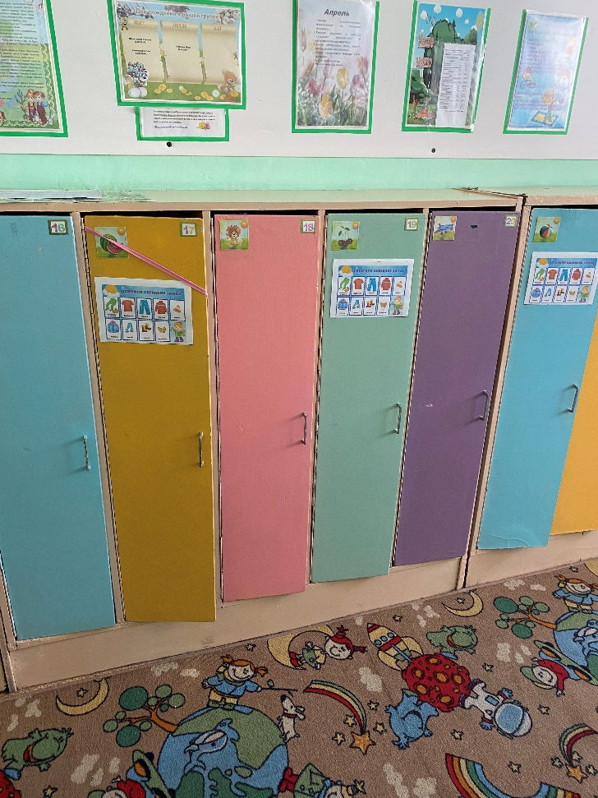
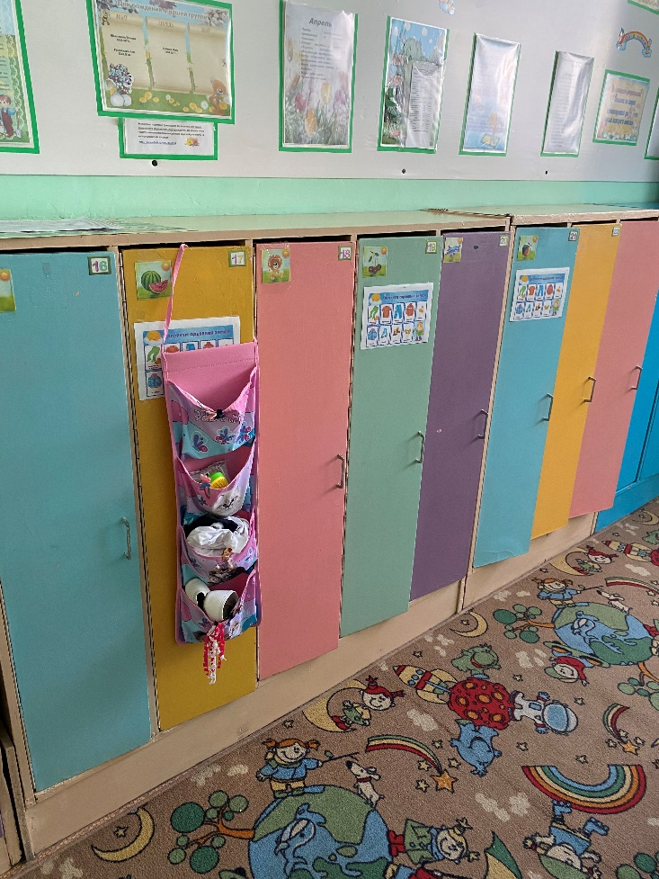
Карта целевого состояния процесса
Нами разработана и внедрена система для детей и родителей по теме одевания детей на физкультуру, привитие детям самостоятельности в самообслуживании и создания порядка в индивидуальном шкафу и в карманах для физкультурной формы.

Slide 7
План мероприятий по устранению проблем
Работа с воспитанниками
мероприятие | сроки | ответственный | статус
Игротека для детей («Кто быстрее?», «Одень куклу на физкультуру», «Если хочешь физкультурой заниматься- надо быстро одеваться!» | январь | Щербакова Н.А. воспитатель | выполнено
Цикл занятий «На физкультуру я умею быстро одеваться, если только захочу» | февраль | Щербакова Н.А. воспитатель | выполнено
Цикл бесед «Уроки бережливости» | март | Черных М.Е. Ст. воспитатель | выполнено
Дидактические игры («Что носят мальчики и девочки», «Найди пару» | апрель | Великанова Е.С. Учитель-дефектолог | выполнено
Создание фото альбомов «Быстрые ловкие, умелые», | Май | Щербакова Н.А. воспитатель | выполнено

Slide 8
План мероприятий по устранению проблем
Работа с родителями
мероприятия | сроки | ответственный | статус
Родительское собрание «Что такое бережливое производство» | Январь | Черных М.Е. ст. воспитатель | выполнено
Приобретение карманов для одежды для физкультуры | февраль | Щербакова Н.А. воспитатель | выполнено
Родительские 5-ти минутки «Порядок в шкафу», «Одеваемся быстро на физкультуру » | март | Щербакова Н.А. воспитатель | выполнено
Консультация «Как воспитывать бережливость у ребенка» | апрель | Великанова Е.С. Учитель-дефектолог | выполнено
Информационная листовка «Наши результаты» | Май | Щербакова Н.А. воспитатель | выполнено

Slide 9
Достигнутые результаты
Наименование цели, ед. изм. | Текущий показатель | Целевой показатель
Одевание на физкультуру | 10 минут | 5 минут
Уровень самостоятельности | Ребенок одевается самостоятельно, оказываемая помощь со стороны взрослого эпизодичная | Ребенок одевается самостоятельно, без помощи взрослого

Slide 10
Достигнутые результаты
Наименование цели (ед.изм) | Текущий показатель | Целевой показатель | Полученный результат, эффект
1. Одевание на прогулку 2. Уровень самостоятельности | 10 минут Ребенок одевается самостоятельно, оказываемая помощь со стороны взрослого эпизодичная | 5 минут Ребенок одевается самостоятельно, без помощи взрослого | Своевременное начатое занятие

Slide 11
Достигнутые результаты
Цель | Число, месяц | Текущий результат | Целевой показатель
Одевание на физкультуру | 9 января | 10 минут | 5 минут
 | 3 февраля | 9 минут | 5 минут
 | 2 марта 1 апреля 4 мая | 8 минут 6,5 минут 5 минут | 5 минут 5 минут 5 минут

Slide 12
Достигнутые результаты
Занятие начинается во время без задержек
Дети самостоятельно и быстро одеваются на физкультуру
Сократились лишние перемещения по приемной
Дети стали одеваться приблизительно в одном темпе
Дети самостоятельно и аккуратно складывают вещи в шкаф, следовательно при последующем одевании знают что где лежит

Slide 13
Визуализация (фотографии «Было» – «Стало»)

Slide 14
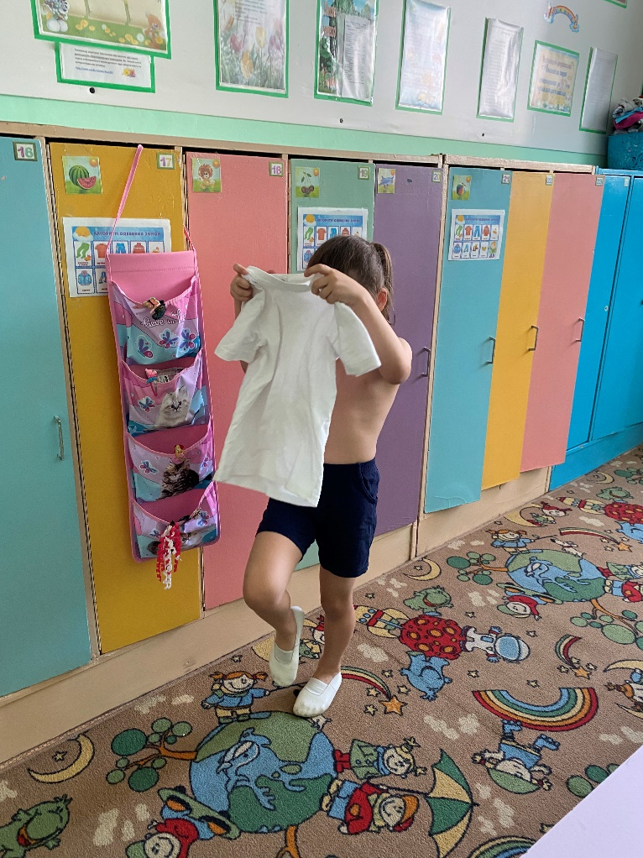
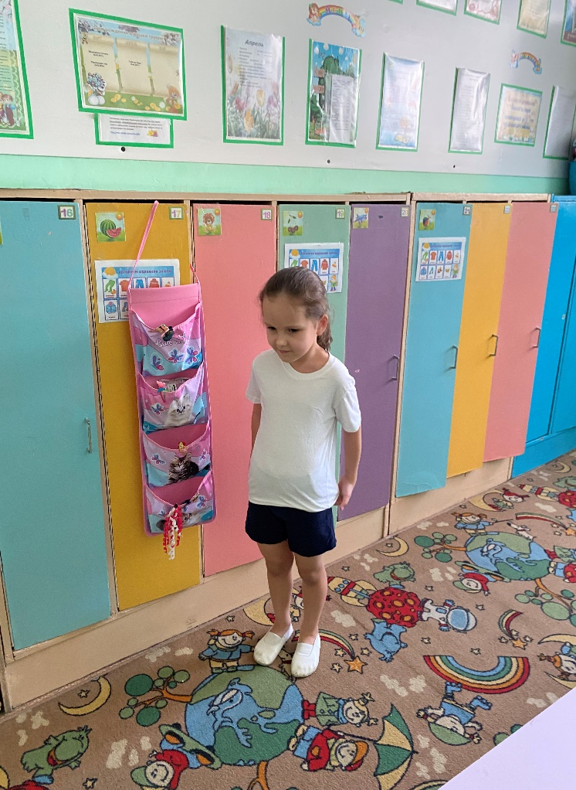
Визуализация (фотографии «Стало»)

Slide 15
Результаты проекта.
1. Сокращение времени одевания и своевременное начало занятия
2. Упорядоченное расположение вещей в кабинках.
3. Стандартизация ежедневных операций одевания и раздевания.
4. Повышение удовлетворенности родителей качеством оказываемых в ДОУ услуг.

